Slide 1
Presek gomile linija
Matematički fakultet, Beograd 2010
Autori: Stefan Petković, Sanja Petrović, Srđan Sarić, Ivan Grujičić
Literatura: CRLS, Introduction to Algorithms

Slide 2
Za pronalaženje preseka gomile linija postoje dva algoritma: - algoritam složenosti O(n²) - algoritam složenosti O(nlogn) Prvi algoritam je jednostavan za izradu, poredi svaku duž sa svakom i određuje da li postoje tačke preseka. Drugi algoritam je složeniji, koristi binarno stablo pretrage tzv. crveno-crno drvo koje je delimično balansirano. Koristi tehniku poznatu kao “sweeping”.

Slide 3
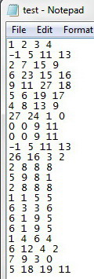
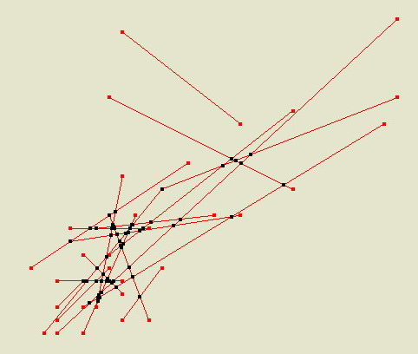
Algoritam složenosti O(n²)
Test primer:
Izlaz programa:

Slide 4
Algoritam složenosti O(nlogn)
Izvršava se za nlog(n) vremena, gde je n broj duži koji smo dali.
Imaginarna sweep linija prolazi kroz skup duži, s leva na desno. Svaka krajnja tačka duži je događajna tačka i kada sweep linija naiđe na neku zaustavlja se.
Duž ubacujemo u stablo ukoliko je sweep linija naišla na njenu levu krajnju tačku, a brišemo je iz stabla ukoliko je naišla na njenu desnu krajnju tačku.
Kad god dve duži postaju prvi put uzastopne u stablu proveravamo da li se seku.
Svaka funkcija koja radi sa crveno-crnim stablom se izvršava za vreme O(logn).

Slide 5
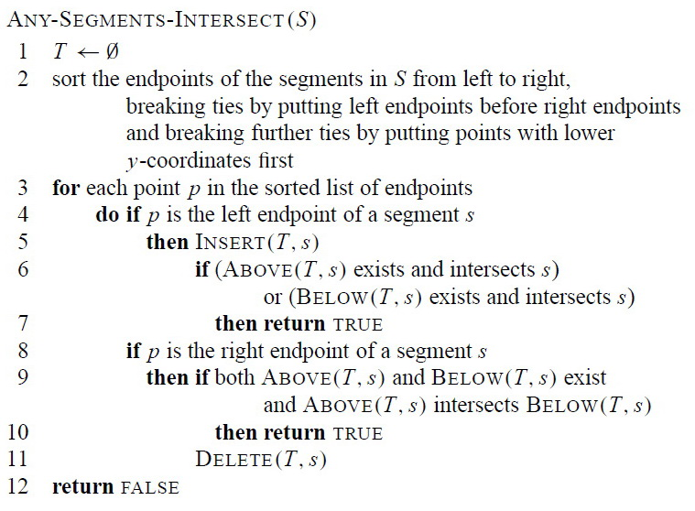
Pseudokod algoritma:
T – stablo
P – niz sortiranih krajnjih tačaka duži
Above, below – funkcije za rad sa stablom.
Insert – funkcija koja ubacuje duž u stablo
Delete – funkcija koja briše duž iz stabla

